Slide 1
Создание игры на движке “UNITY”.
Презентация создана студентом 195 группы – лидовским иваном николаевичом.

Slide 2
UNITY
Шалом. Мой проект основан на давней мечте создать что-то, что приносило бы мне лишних шейкелей и принесла бы популярность. Выбор пал на создание игры, движок, естественно, это Unity. Почему именно Unity? Ответ прост – Самый популярный, многофункциональный и самое главное БЕСПЛАТНЫЙ игровой движок.

Slide 3
Маленькая и краткая справка по Unity.
Это инструмент для разработки двух- и трехмерных приложений и игр, работающий под операционными системами Windows, Linux и OS X.

Slide 4
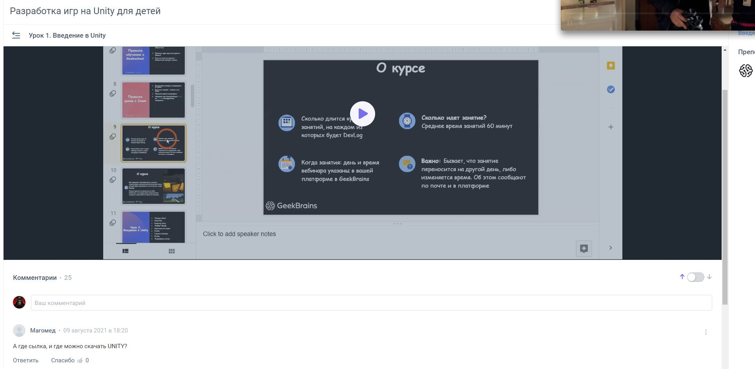
какие курсы, сайты буду использовать.
Для начала, я взял курс на сайте “GEEKBRAINS”. На нем нам дают основы и ориентир по инструментам.
https://gb.ru/chapters/12056

Slide 5
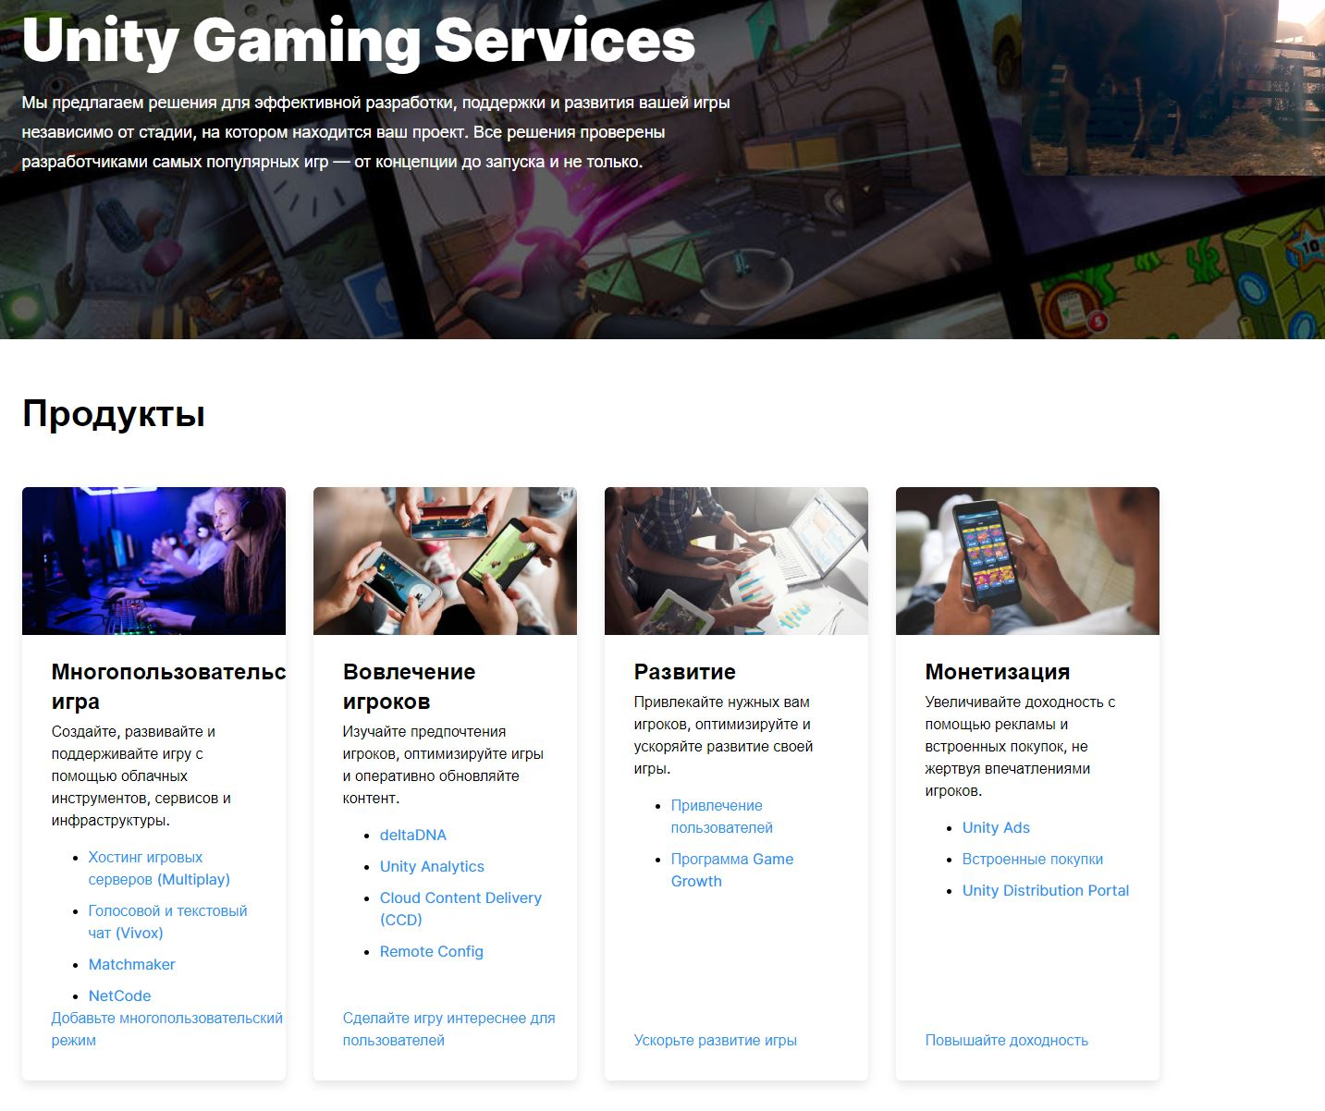
Официальный сайт Unity. На нем есть много форумов, где мудрецы дают советы или указывают на ошибки новичкам, типо, меня.
https://unity.com/ru

Slide 6
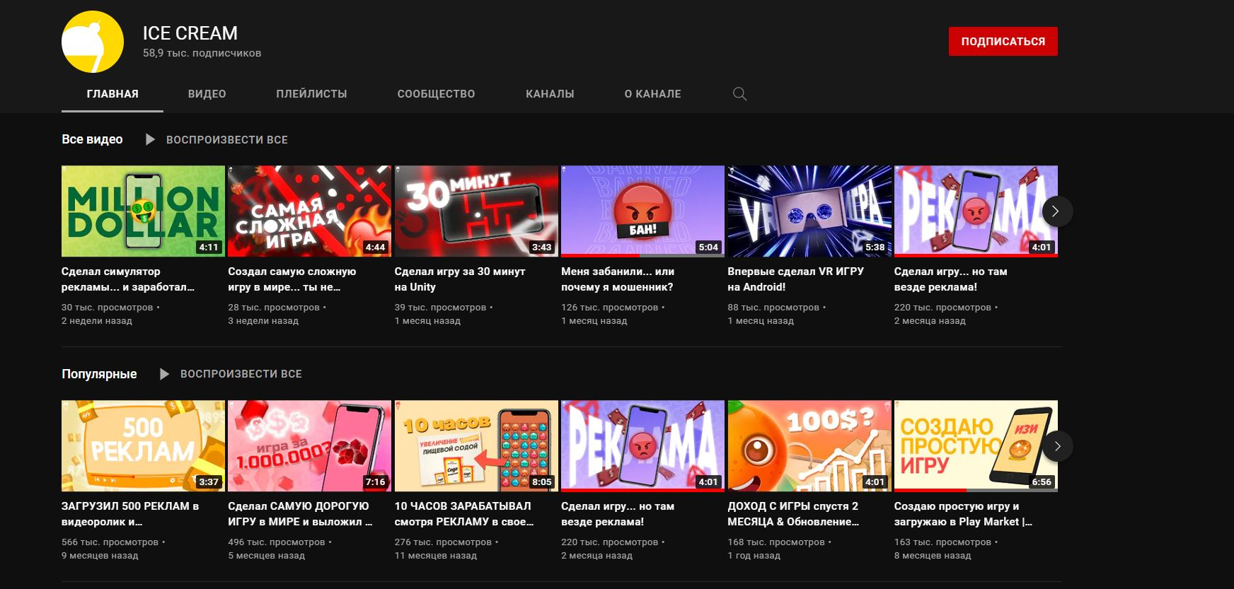
Так-же у нас в распоряжении есть канал СНГ-прогера. Этот с виду молодой человек дает краткие, отличные и самое главное рабочие курсы с советами по созданию игр.
https://www.youtube.com/channel/UC2mu16yV1wM0Y6Be20jlxFQ

Slide 7
Симулятор ПРЕДСКАЗАНИЙ.
Я решил, что в наше время люди очень часто сталкиваются с ситуаций, когда выбор ответа настолько сложен, что хоть убейте нельзя никак выбрать верное решение. Тут теперь врываюсь я и даю им ссылку на play-Market. По этой ссылке, они качают “Монетка=Ответка”, кратко “М.О” Приложение, которое на рандоме выдает им ответ: “Да”, “Нет”, “Возможно”,”Подумай”,”Спроси у Мамы”. Звучит бредово, но зато это поможет избавить многих людей от бесконечных мыслей делать что-то или нет.

Slide 8
Будущее.
Если у автора руки резко встанут на нужное место, то он сможет сделать этот шедевр, получить зачет и даже залить его в Play-Market(естественно с рекламой, чтобы шейкели прибавлялись).

Slide 9
Название проекта(альфа) – Монетка-Ответка, кратко “М.О”
Название студии(еще уточняется): GameHammer.
Логотип – Нету.

